Slide 1





Slide 2
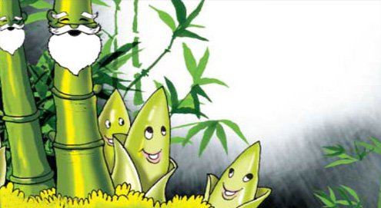
TRE GIÀ MĂNG MỌC

Slide 3
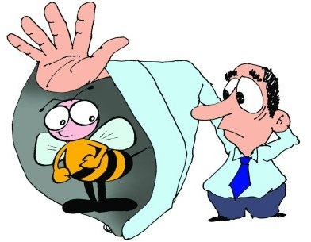
NUÔI ONG TAY ÁO

Slide 4

BẢY NỔI BA CHÌM

Slide 5
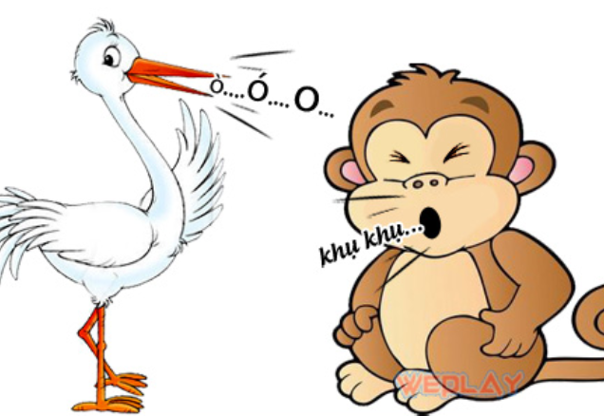
KHỈ HO CÒ GÁY

Slide 6
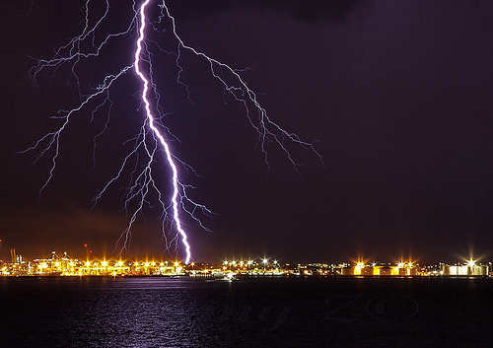
Nhanh như chớp

Slide 7

THÀNH NGỮ
GV: Nguyễn Thị Lệ Giang

Slide 8


目录
CONTENTS
I.
Thế nào là thành ngữ?
II.
Sử dụng thành ngữ
III
Luyện tập

Slide 9
I.
Thế nào là
thành ngữ?

Slide 10

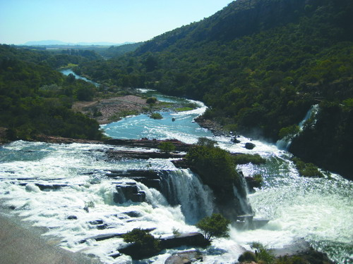
Nước non lận đận một mình,
Thân cò lên thác xuống ghềnh bấy nay
Có thể thay/ chêm xen/ đổi vị trí một vài từ trong cụm từ in đậm “lên thác xuống ghềnh” được không?

Slide 11

Nước non lận đận một mình,
Thân cò lên thác xuống ghềnh bấy nay
- Không thể thay một vài từ, chêm xen hoặc thay đổi vị trí các từ trong cụm từ này
➔ Một cụm từ có cấu tạo cố định, chặt chẽ về thứ tự và nội dung ý nghĩa.
➔ Thành ngữ

Slide 12

Vậy thành ngữ là gì?
→ Thành ngữ là loại cụm từ có cấu tạo cố định, biểu thị một ý nghĩa hoàn chỉnh.
VD: Lên thác xuống ghềnh
Một con ngựa đau, cả tàu bỏ cỏ

Slide 13


Đứng núi này trông núi nọ
Bảy nổi ba chìm
→ Đứng núi này trông núi khác
→ Ba chìm bảy nổi
→ Đứng núi này trông núi kia
Tuy các thành ngữ có cấu tạo cố định nhưng một số ít thành ngữ vẫn có thể có những biến đổi nhất định

Slide 14
Hoạt động nhóm
Giải nghĩa các thành ngữ sau
Khẩu xà tâm phật
Nhanh như chớp
Bán tín bán nghi
Lên thác xuống ghềnh

Slide 15

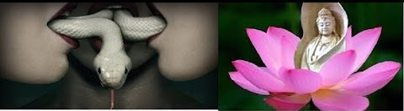
Khẩu xà tâm phật
Khẩu = miệng; xà = rắn; tâm = tấm lòng
Nói lời nói ác nhưng trong tâm lại tốt.
Thành ngữ Hán Việt

Slide 16

Bán tín bán nghi
Bán = nửa; tín = tin; nghi = nghi ngờ
Nửa tin nửa ngờ (Chưa tin hẳn, vẫn hoài nghi)
Thành ngữ Hán Việt

Slide 17
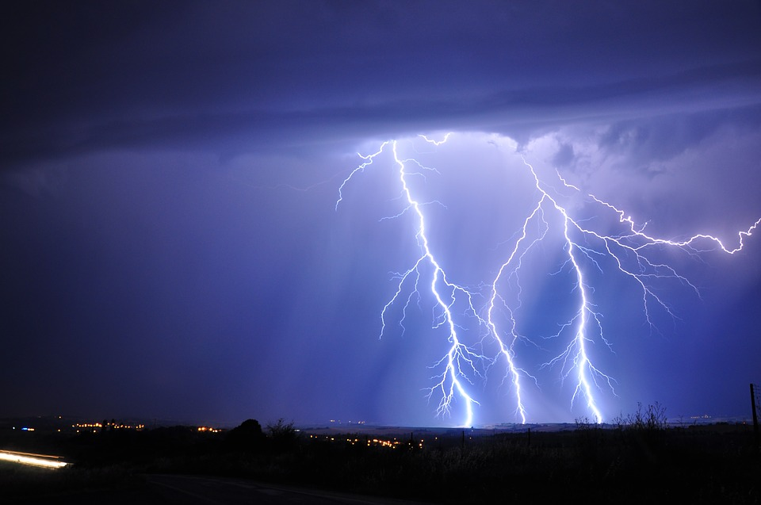
Nhanh như chớp
Rất nhanh, chỉ trong khoảnh khắc như ánh chớp lóe lên rồi tắt ngay, sự việc xảy ra chớp nhoáng
Thành ngữ sử dụng phép so sánh

Slide 18
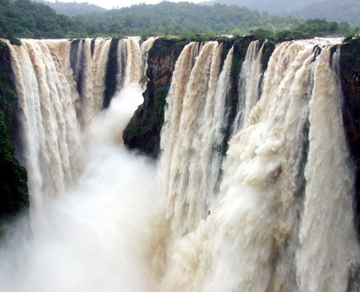
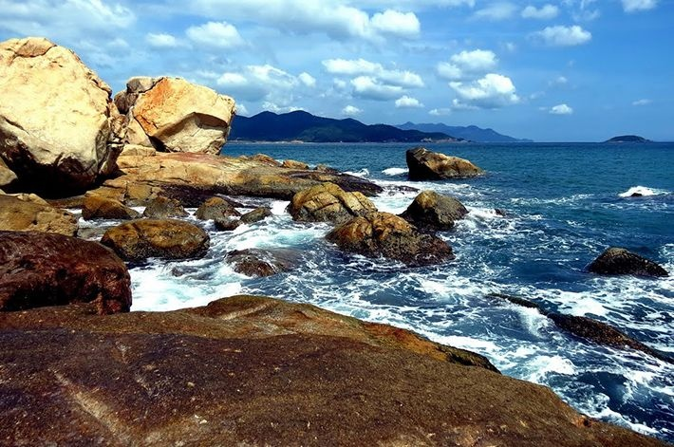
Lên thác xuống ghềnh
Thác
Ghềnh
➔ Làm việc gì đó khó khăn, cực khổ, nguy hiểm

Slide 19
➔ Nghĩa của thành ngữ có thể bắt nguồn trực tiếp từ nghĩa đen của các từ tạo nên nó nhưng thường thông qua một số phép chuyển nghĩa như ẩn dụ, so sánh,…

Slide 20
Bài tập nhanh
Điền thêm yếu tố để thành ngữ được trọn vẹn
Lời ….. tiếng nói
Một nắng hai ……
Ngày lành tháng ….
No cơm ấm….
Bách ….. bách thắng
Sinh ….. lập nghiệp

Slide 21
Bài tập nhanh
Điền thêm yếu tố để thành ngữ được trọn vẹn
Lời ăn tiếng nói
Một nắng hai sương
Ngày lành tháng tốt
Bách chiến bách thắng
No cơm ấm cật
Sinh cơ lập nghiệp

Slide 22
II.
Sử dụng
thành ngữ

Slide 23

Xác định vai trò ngữ pháp của các thành ngữ trong những ví dụ sau:
a. Thân em vừa trắng lại vừa tròn
Bảy nổi ba chìm với nước non
b. Anh đã nghĩ thương em như thế thì hay là anh đào giúp cho em một cái ngách sang nhà anh, phòng khi tắt lửa tối đèn có đứa nào đến bắt nạt thì em chạy sang…
c. Tôn sư trọng đạo là một truyền thống tốt đẹp của dân tộc Việt Nam.
d. Bạn An chạy chậm như rùa.

Slide 24
Xác định vai trò ngữ pháp của các thành ngữ trong những ví dụ sau:
a. Thân em vừa trắng lại vừa tròn
Bảy nổi ba chìm với nước non
Vị ngữ
b. ….., phòng khi tắt lửa tối đèn có đứa nào đến bắt nạt thì em chạy sang…
Phụ ngữ (của DT “khi”) trong CDT
c. Tôn sư trọng đạo là một truyền thống tốt đẹp của dân tộc Việt Nam.
Chủ ngữ
d. Bạn An chạy chậm như rùa.
Phụ ngữ (của ĐT “chạy”) trong CĐT

Slide 25
Như vậy, thành ngữ thường giữ chức vụ ngữ pháp nào trong câu?
Thành ngữ có thể làm chủ ngữ, vị ngữ trong câu hay làm phụ ngữ trong cụm danh từ, cụm động từ.

Slide 26
Theo em, tác dụng của việc sử dụng thành ngữ là gì?
Tác dụng: Thành ngữ ngắn gọn, hàm súc; có tính hình tượng cao, tính biểu cảm cao

Slide 27
III.
Luyện tập

Slide 28
Trò chơi: Đoán ý đồng đội
+ GV chia lớp thành 2 nhóm
+ Mỗi nhóm cử 1 đại diện lên để bốc phiếu trong hộp, mỗi phiếu là 1 thành ngữ.
Luật chơi
+ Đại diện nhóm diễn tả hành động để các thành viên trong nhóm mình đoán và giải thích thành ngữ. Trả lời đúng được 1 điểm, sai được 0 điểm

Slide 29
Ba chìm bảy nổi
Cây muốn lặng mà gió chẳng ngừng
Bình an vô sự
Sơn hào hải vị
Cha nào con nấy
Nem công chả phượng
Con dại cái mang
Khỏe như voi
Bán mặt cho đất, bán lưng cho trời
Tứ cố vô thân
Con sâu làm rầu nồi canh
Da mồi tóc sương

Slide 30
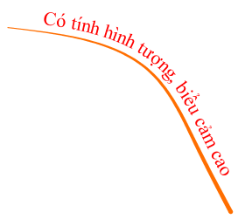

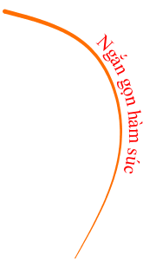






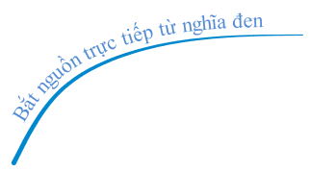

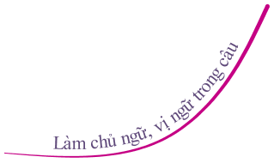


Slide 31

HD tự học ở nhà
Xây dựng 1 đoạn hội thoại có sử dụng thành ngữ
Ôn lại
bài cũ
10%
Soạn bài …..
Sưu tầm các bài thơ/ văn có sử dụng thành ngữ và nêu tác dụng

Slide 32

Tạm biệt các em

